Slide 1
Zależności nieantagonistyczne

Slide 2
Zależności nieantagonistyczne – zależność między gatunkami, w której przynajmniej jedna ze stron odnosi korzyść a żadna nie ponosi strat. Są to:
mutualizm obligatoryjny (symbioza)
protokooperacja (mutualizm fakultatywny)
komensalizm

Slide 3
Mutualizm obligatoryjny (symbioza)
Osobniki odnoszą wzajemne korzyści i są od siebie tak uzależnione, że nie mogą prowadzić samodzielnego życia.
Przykłady:
porosty,
mikoryza,
symbioza roślin motylkowych z bakteriami z rodzaju Rhizobium,
symbioza między termitami i wiciowcami,
symbioza między przeżuwaczami i symbiotycznymi mikroorganizmami

Slide 4
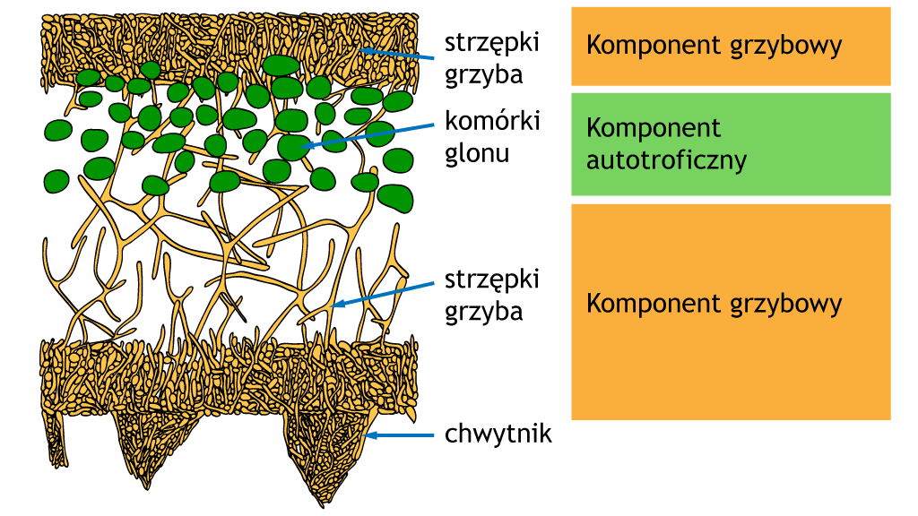
Porosty: symbioza między glonami (sinice, zielenice) i grzybami (workowcami, podstawczakami)

Slide 5
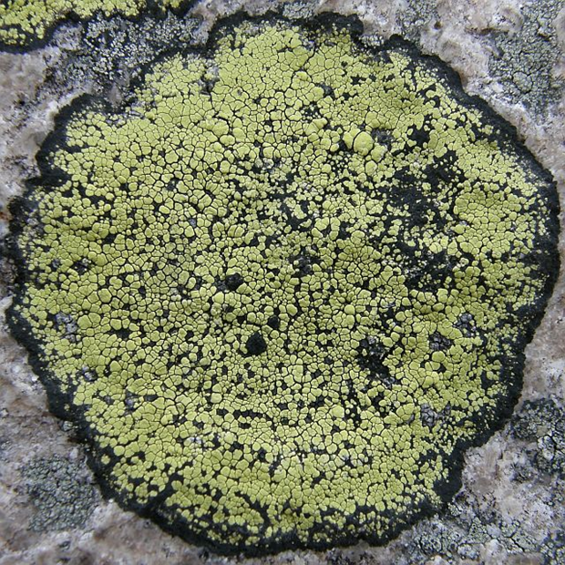
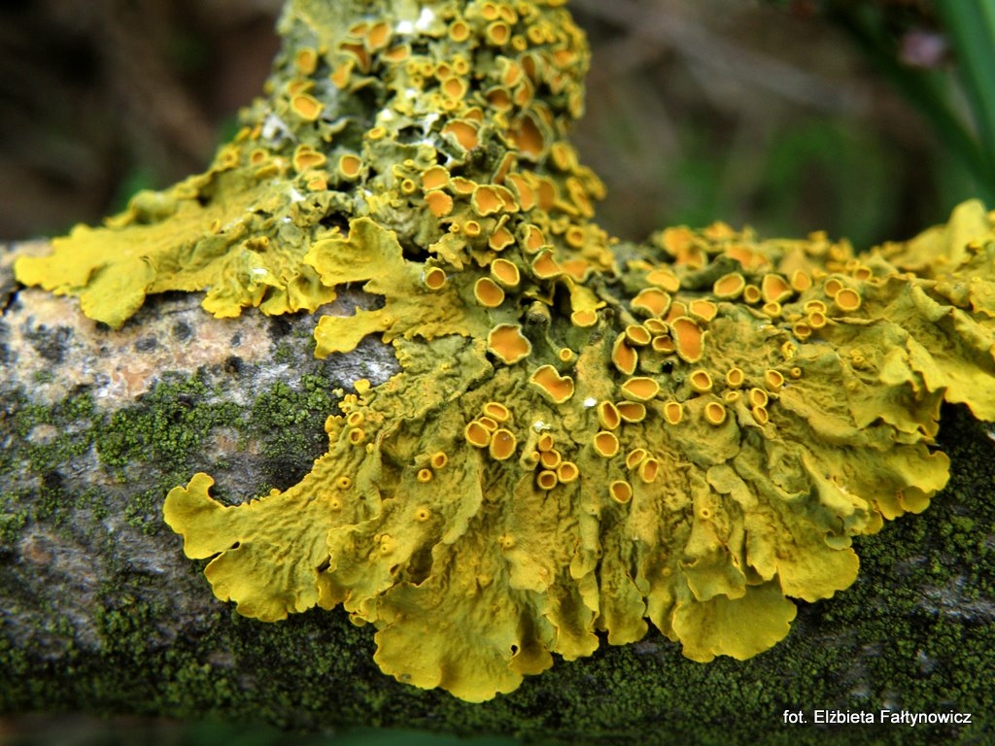

Slide 6
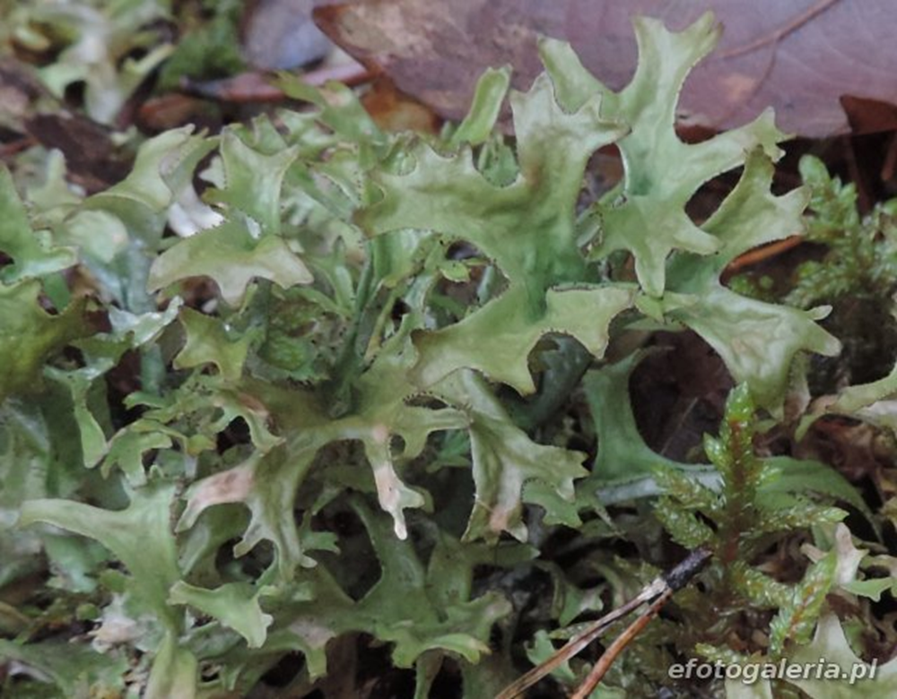
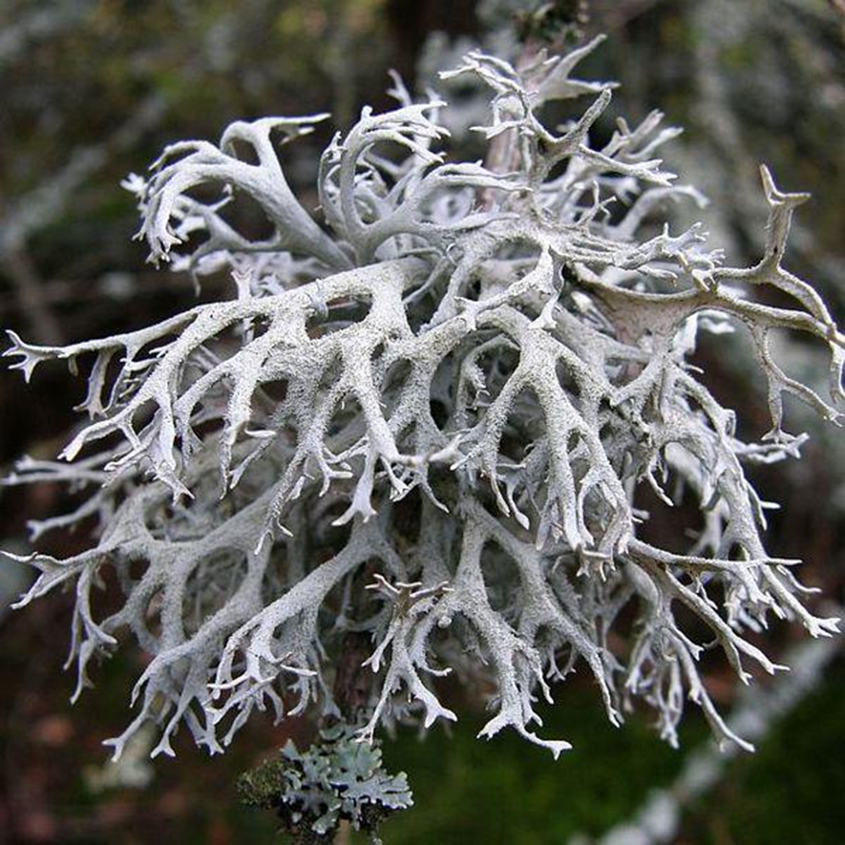

Slide 7
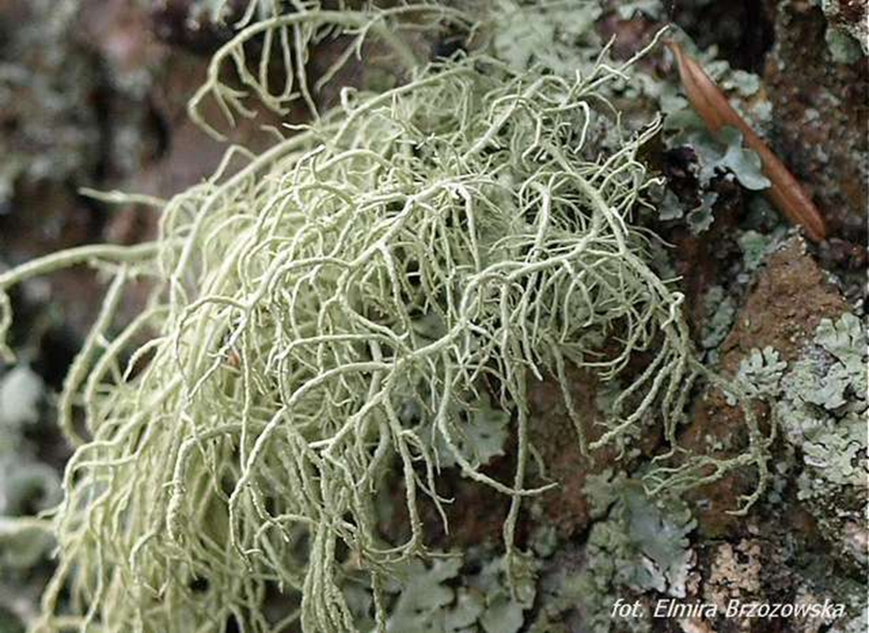
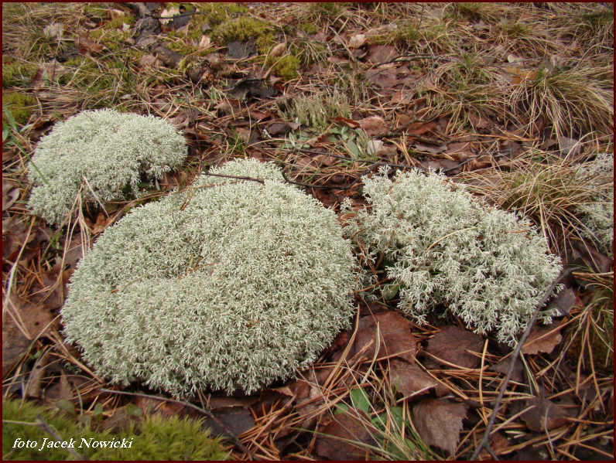

Slide 8
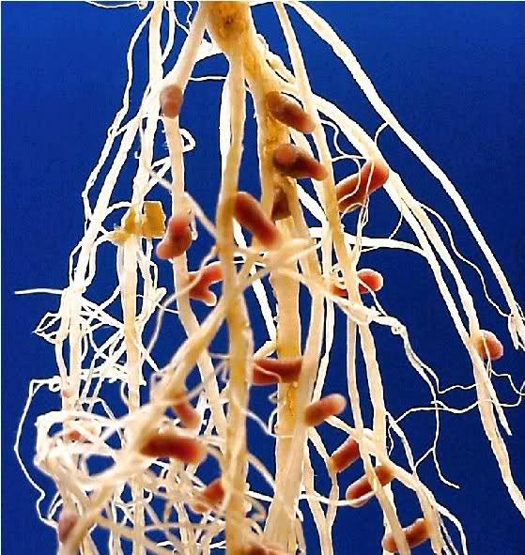
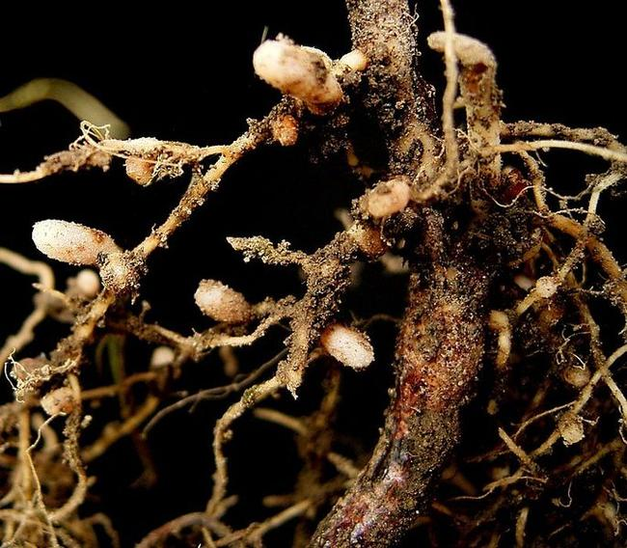
Symbioza między roślinami motylkowymi i bakteriami z rodzaju Rhizobium

Slide 9
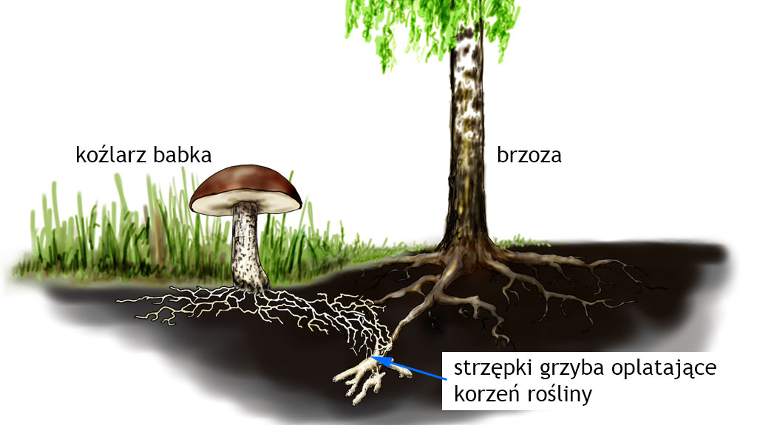
Mikoryza

Slide 10
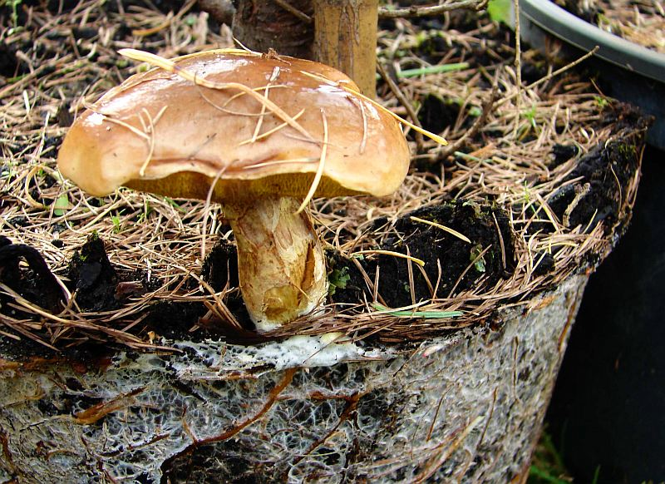
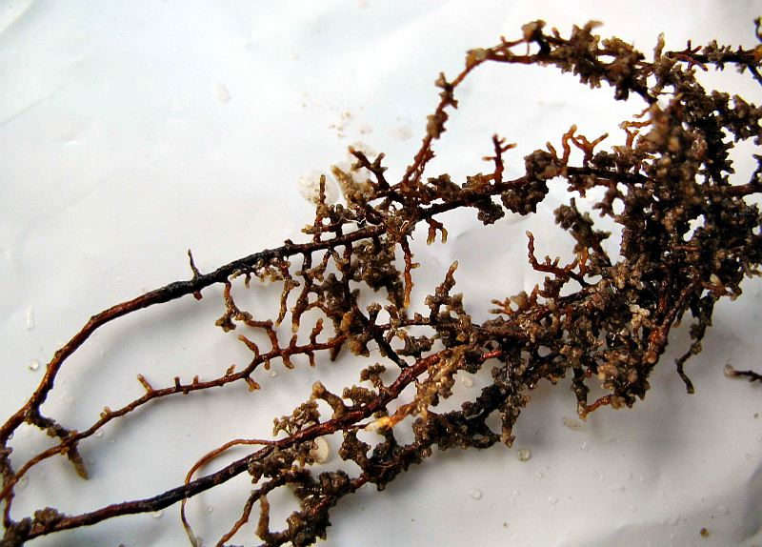

Slide 11
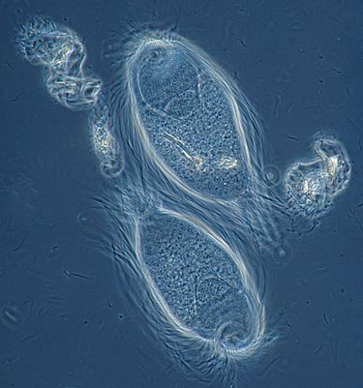
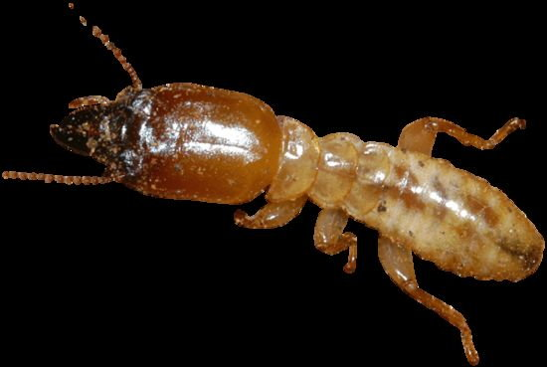
Termity i wiciowce (z rodzaju Trichonympha)

Slide 12
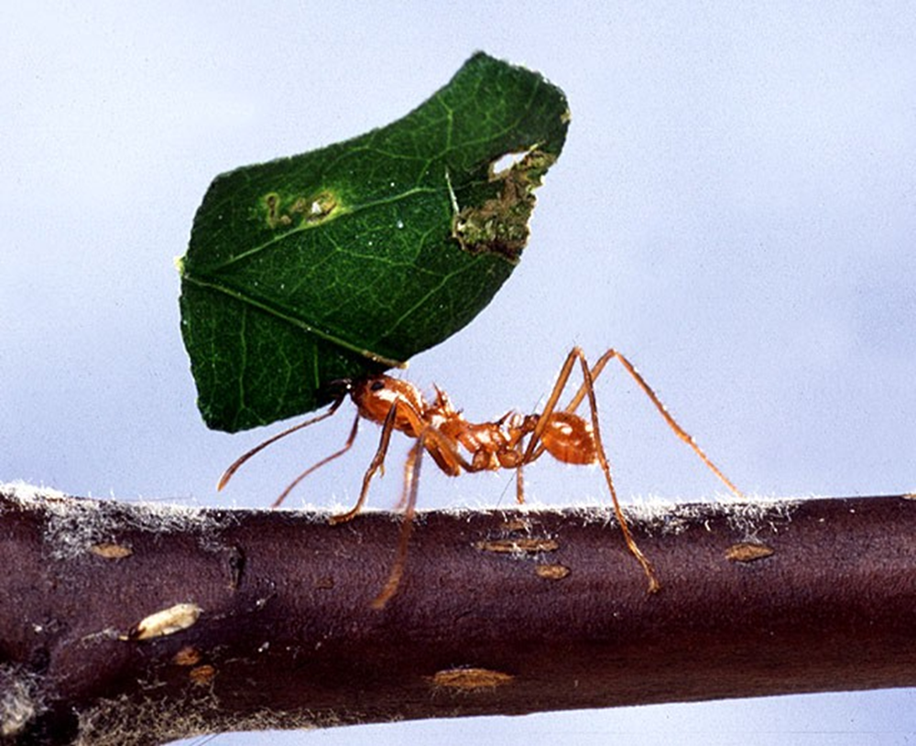
Mrówki ogrodniczki i grzyby – mrówki znoszą do mrowiska skrawki liści, na których zakładają hodowle grzybów. Grzyby wykorzystują jako źródło pokarmu celulozę zawartą w liściach i tworzą grzybnię, którą żywią się mrówki. W zamian za pokarm mrówki eliminują inne gatunki grzybów, które zagrażają grzybom hodowanym

Slide 13
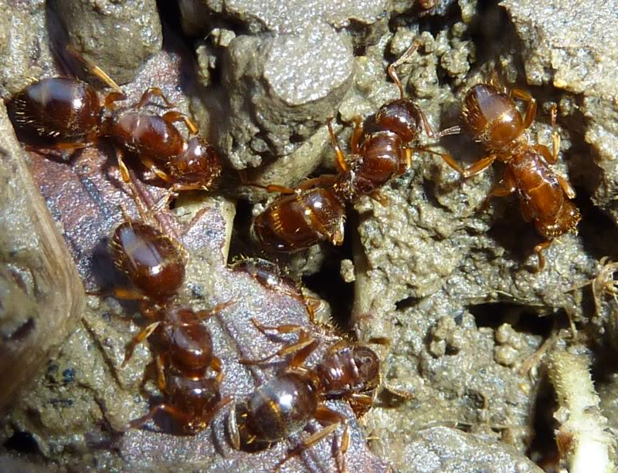
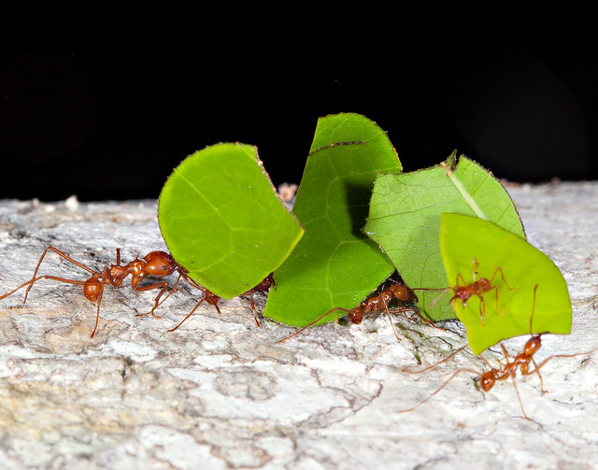

Slide 14
Mutualizm fakultatywny (protokooperacja)
Zależność przynosi korzyść obu gatunkom, ale nie jest konieczna do ich przeżycia.
Przykłady:
zwierzęta roślinożerne sawanny i bąkojady
zależność między kwiatami i zapylającymi je zwierzętami
zależność między rakiem pustelnikiem i ukwiałem
zależność między mrówkami i mszycami

Slide 15
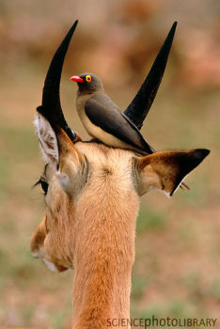
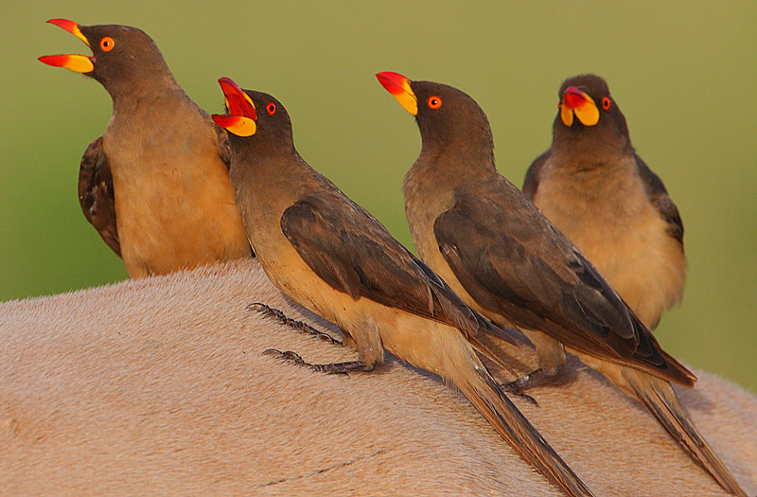
Roślinożerne zwierzęta sawanny i bąkojad

Slide 16
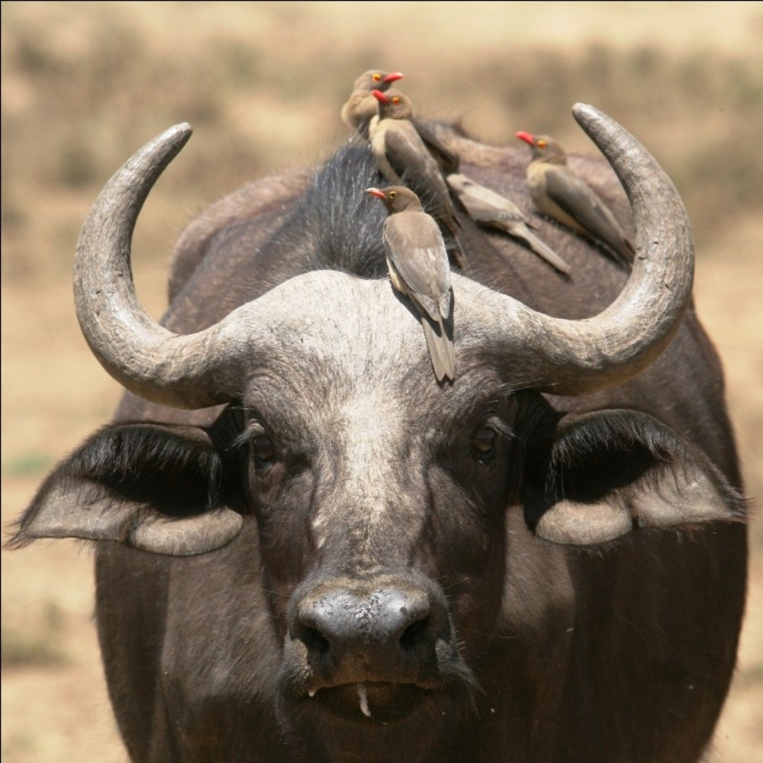
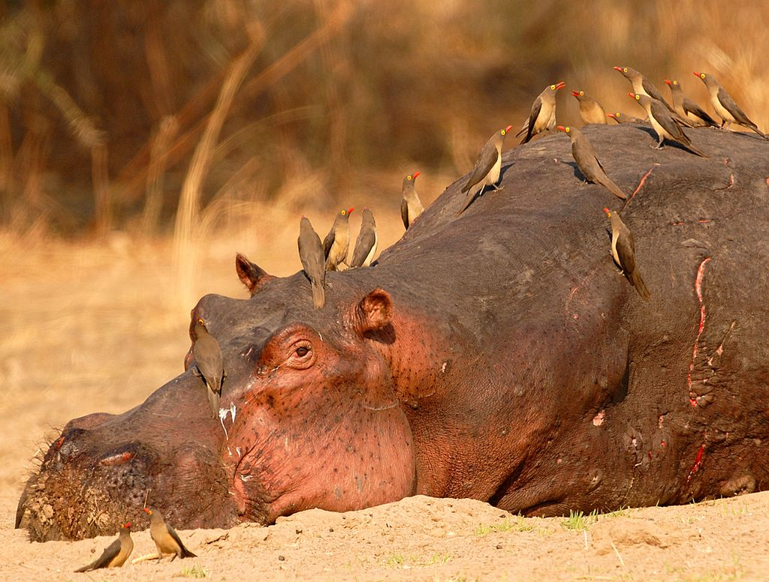

Slide 17
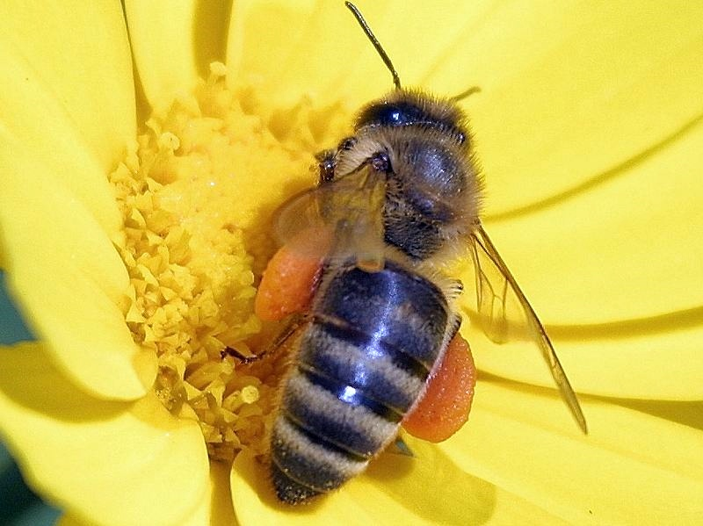
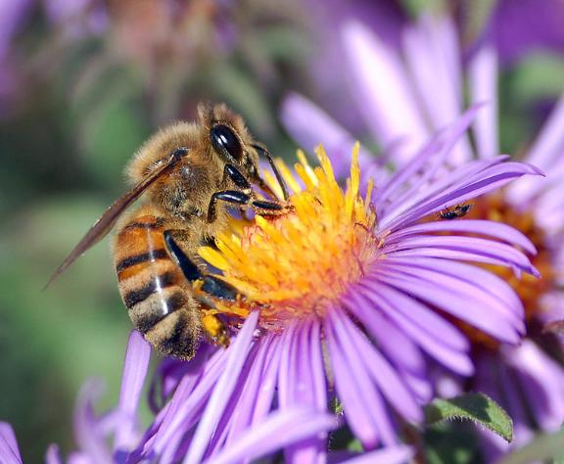
Kwiaty i zapylające je zwierzęta

Slide 18
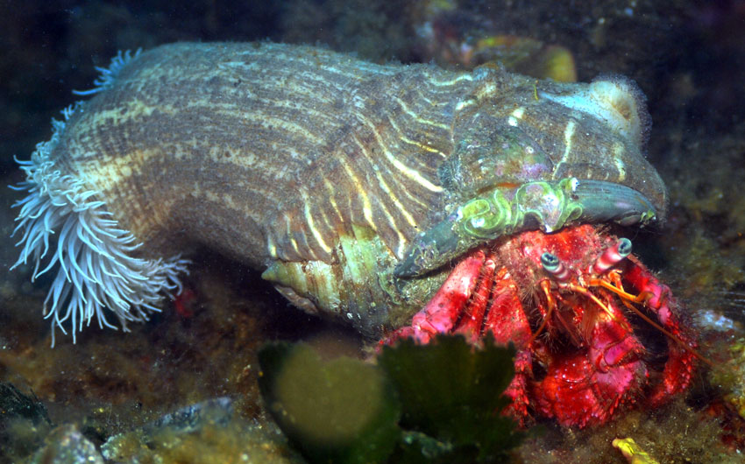
Rak pustelnik i ukwiał

Slide 19
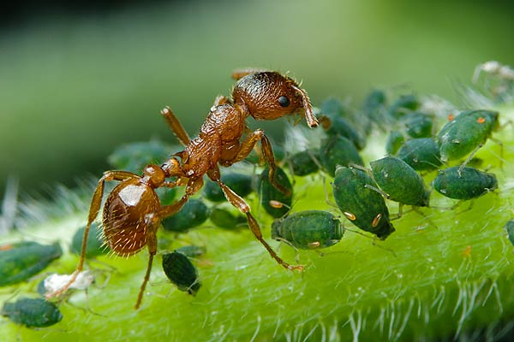
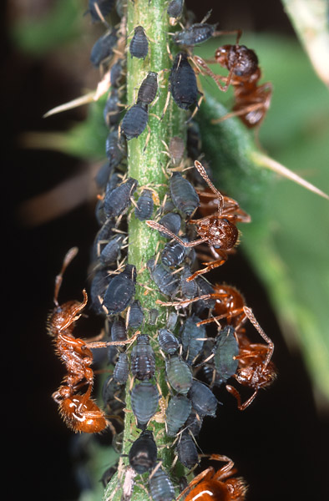
Mrówki i mszyce

Slide 20
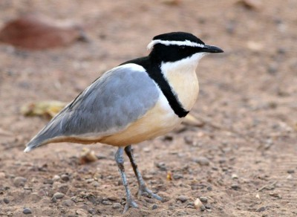
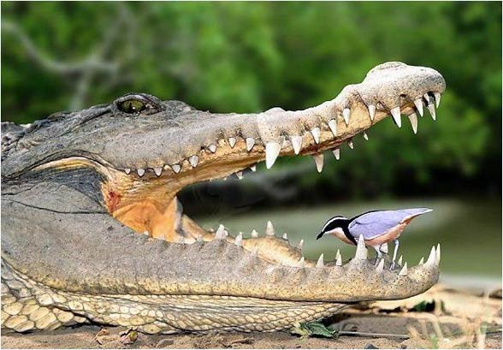
Krokodyl i pijawnik

Slide 21
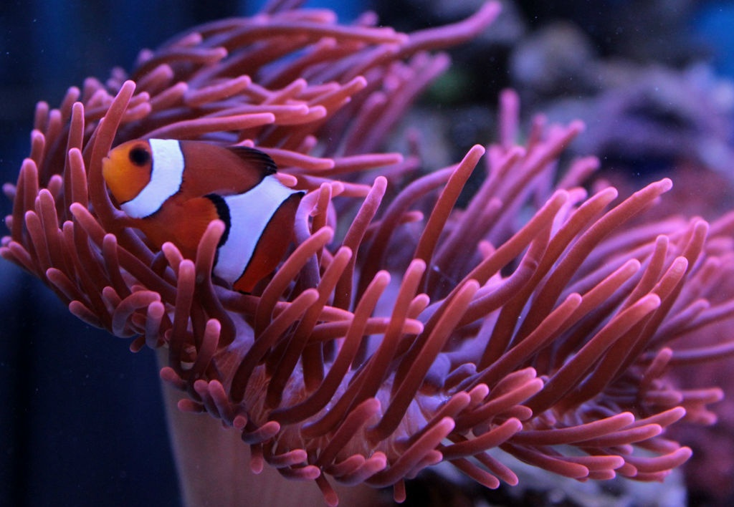
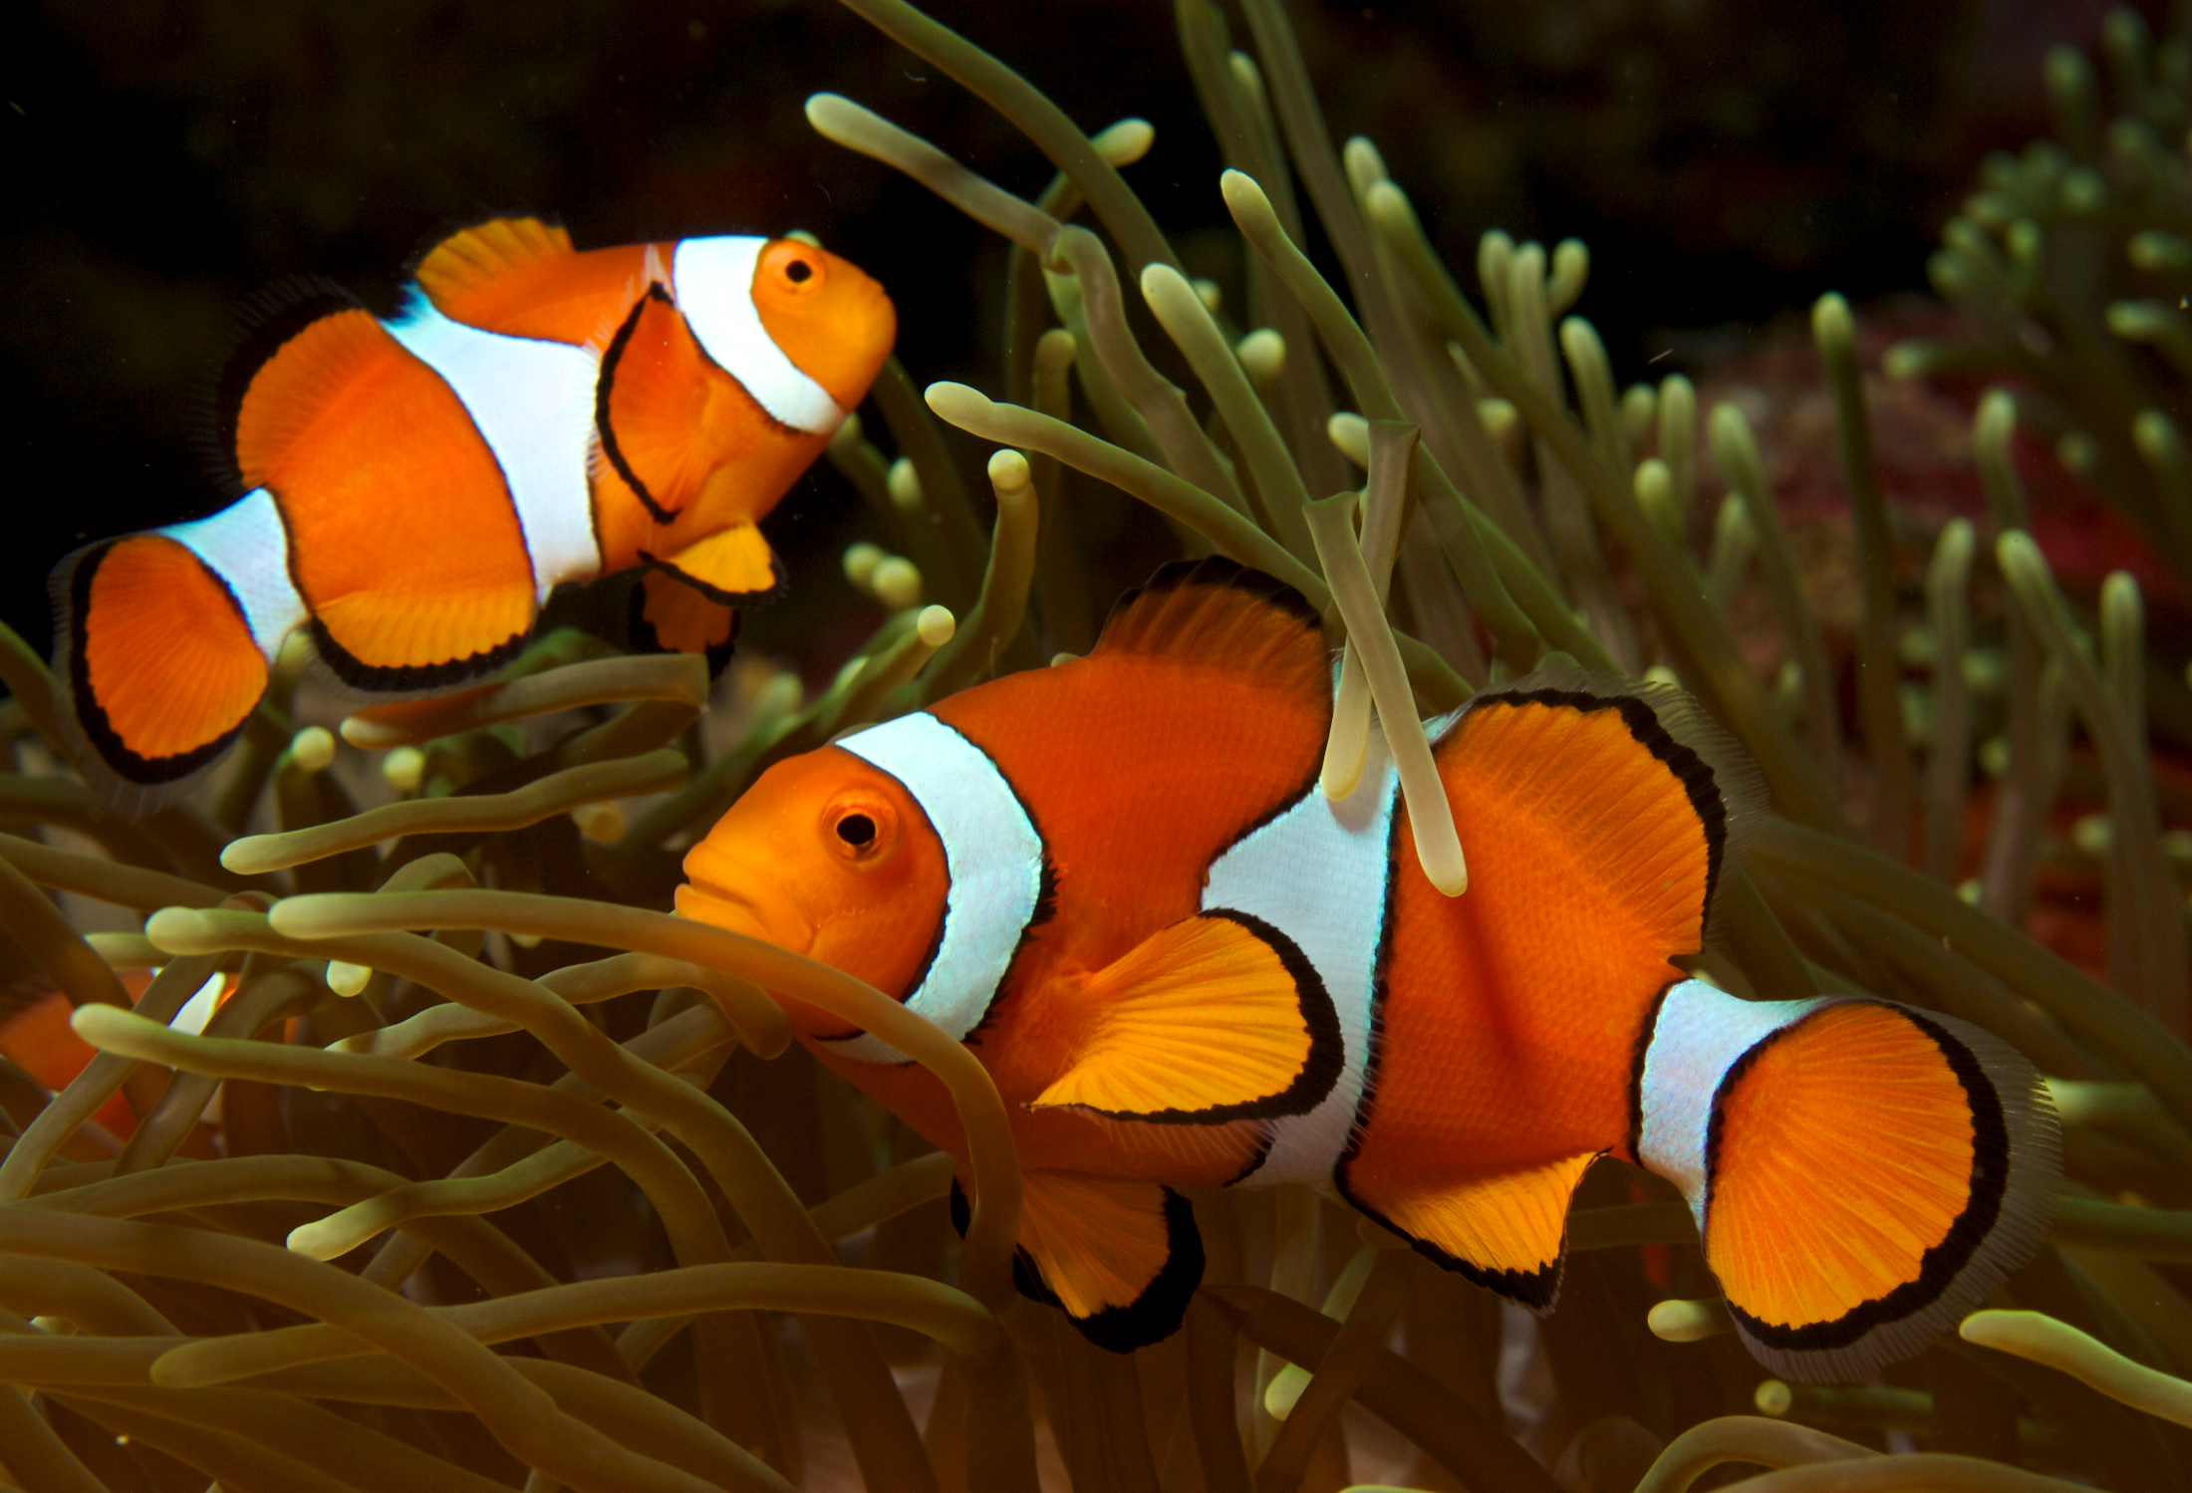
Błazenek i ukwiał
Ukwiał wśród swoich parzydełek daje schronienie błazenkowi. W zamian błazenek odpędza ryby z rodziny ustnikowatych, które mogą wyrządzić krzywdę temu konkretnemu koralowcowi.

Slide 22
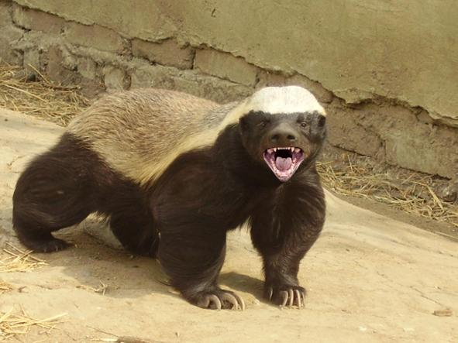
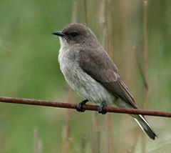
Miodowód doprowadza ratela do gniazda pszczół, które ten rozbija, by wyjeść miód. Natomiast miodowód, który sam z gniazdem nie poradziłby sobie wyjada później pozostawione larwy i wosk.
Miodożer (ratel) i miodowód

Slide 23
Komensalizm
Zależność przynosi korzyść jednemu gatunkowi a drugiemu jest obojętna (gatunek ten nie odnosi ani korzyści ani strat)
Przykłady;
drapieżnik sawanny np. lew i padlinożerca np. sęp, hiena
rekin i podnawka
drzewa i epifity

Slide 24
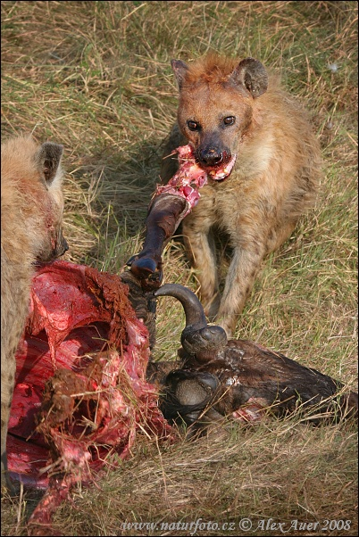
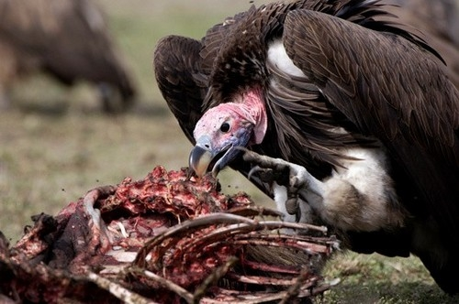
Drapieżnik i padlinożerca

Slide 25
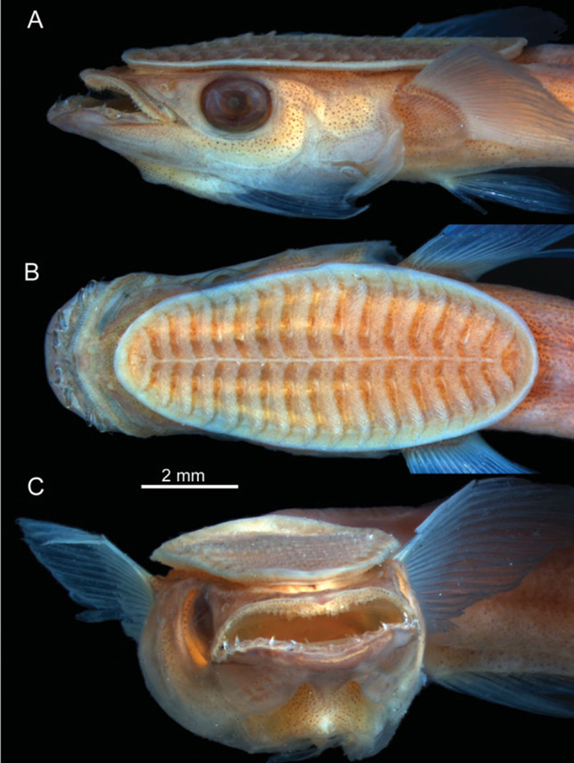
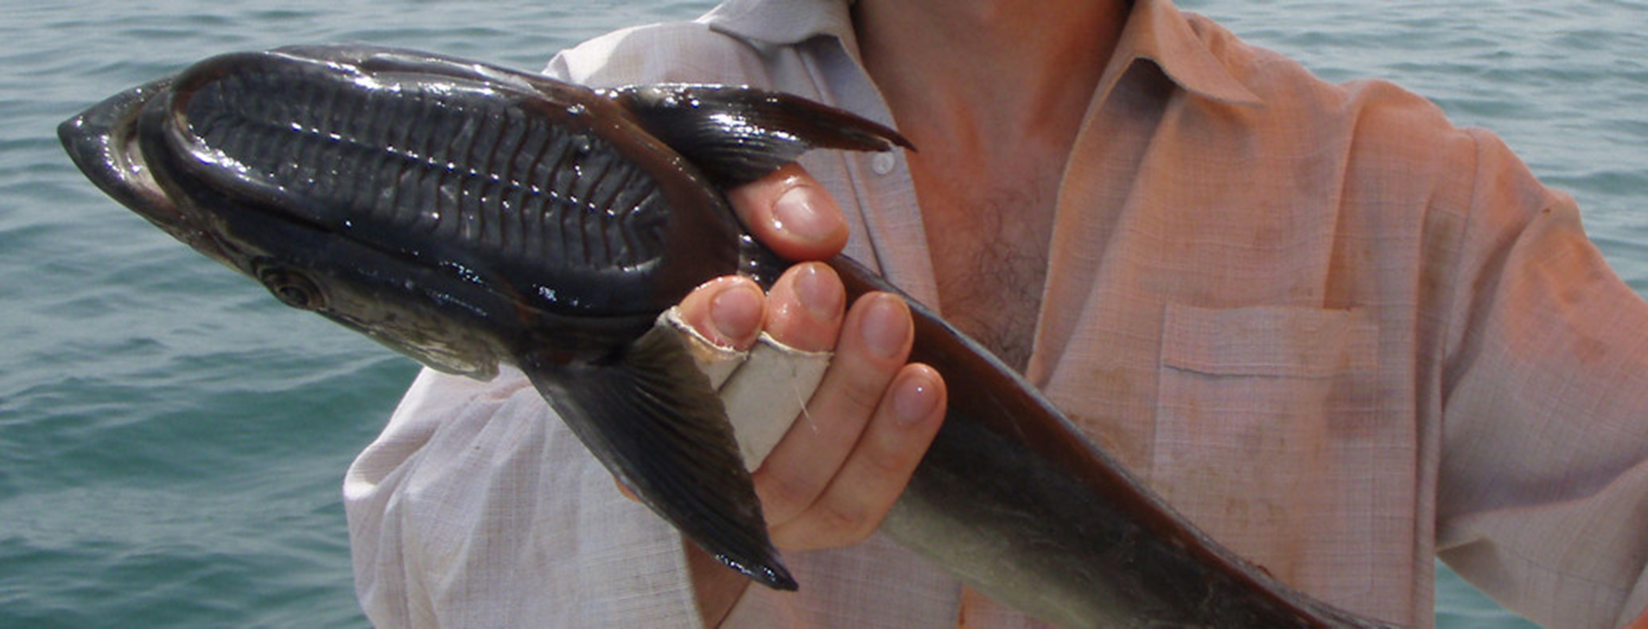
Ryba remora (podnawka) i rekin, płaszczka, żółw

Slide 26
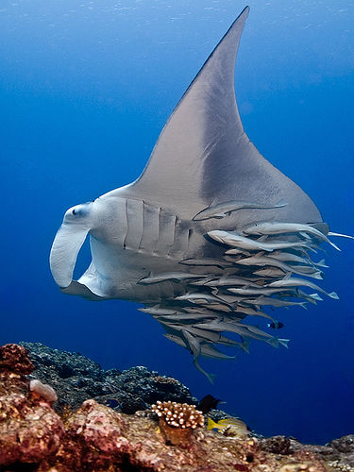
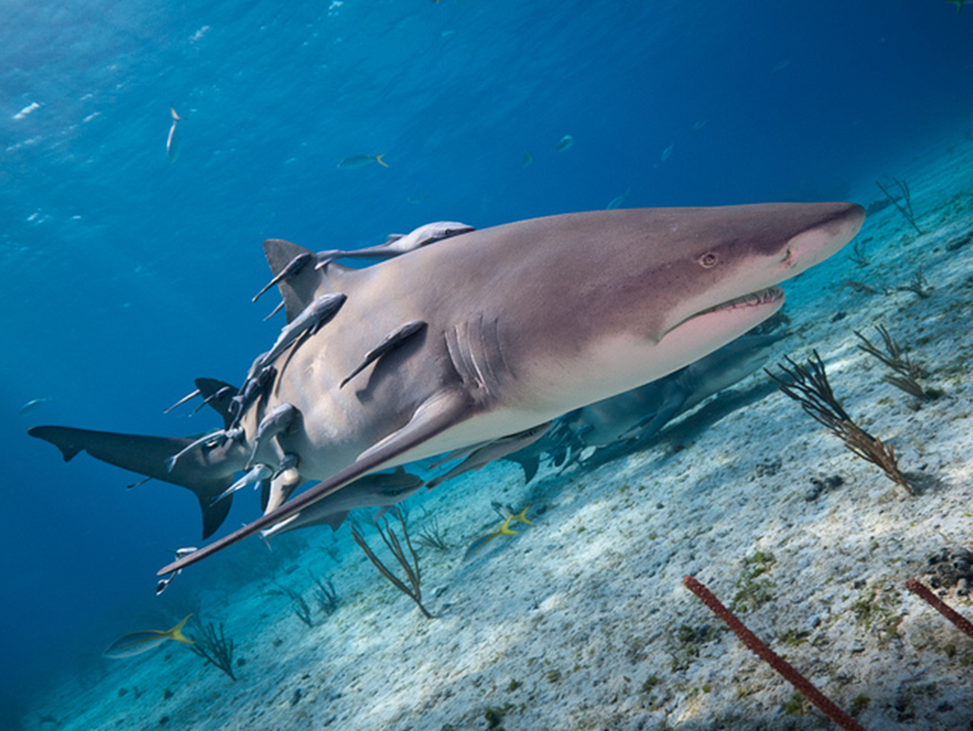

Slide 27
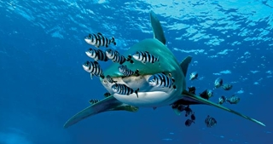
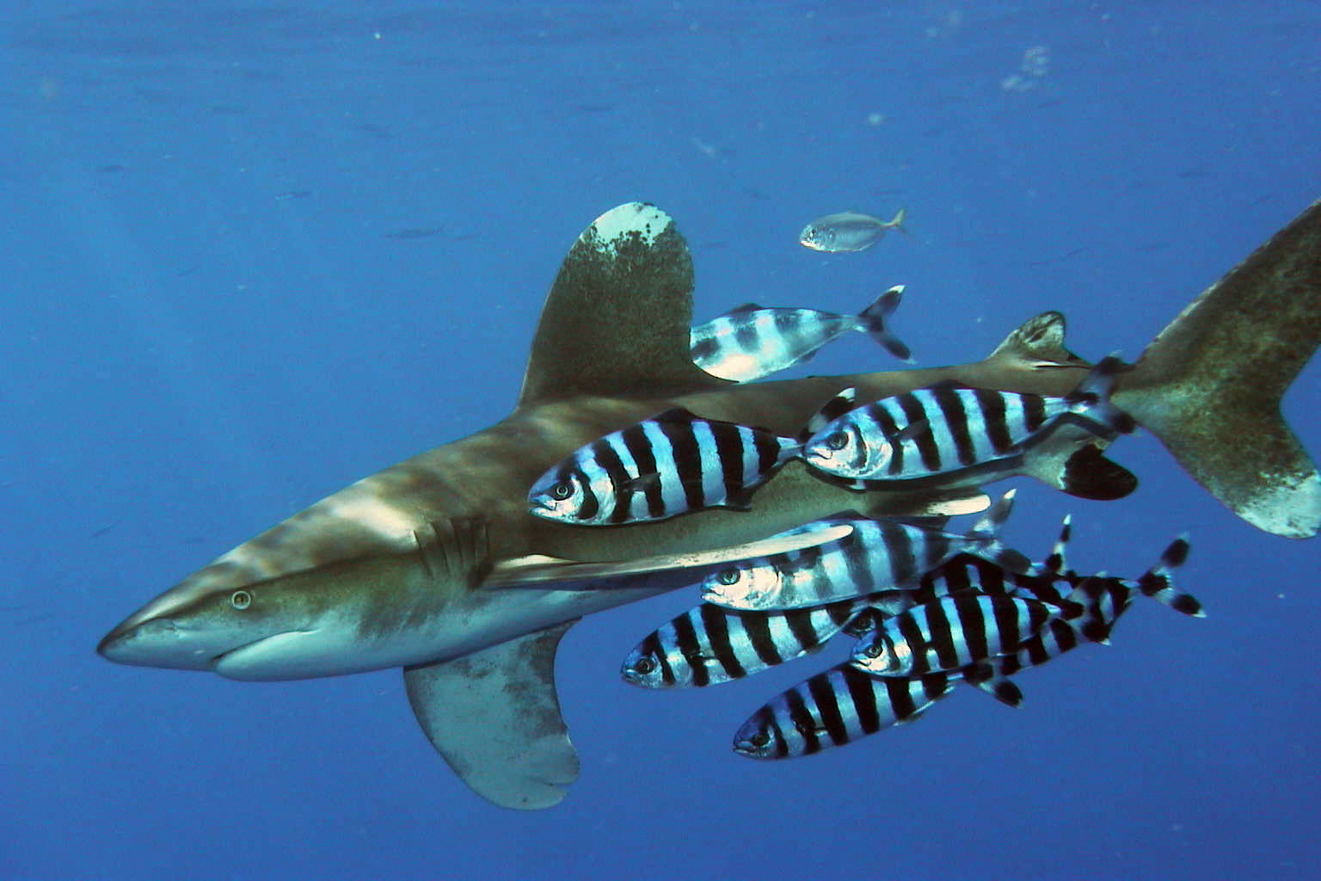
Ryba pilot i rekin

Slide 28
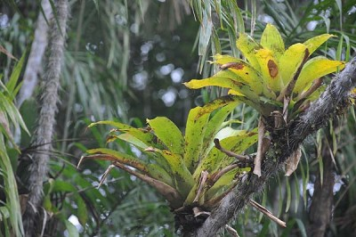
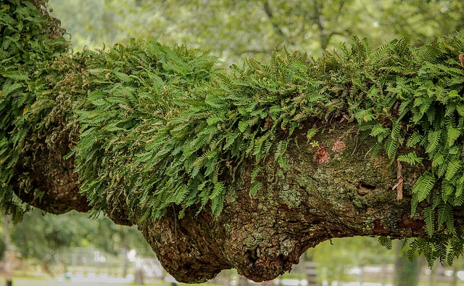
Epifity i drzewa

Slide 29
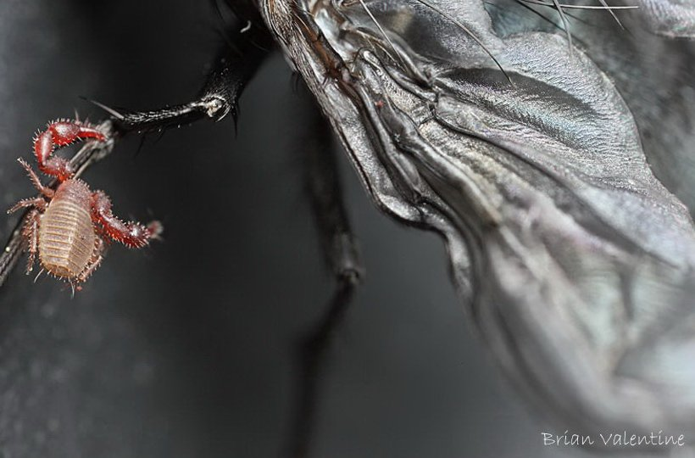
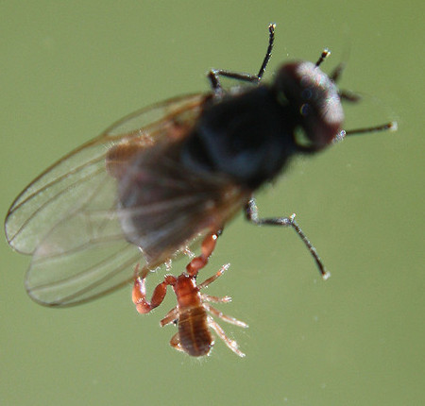
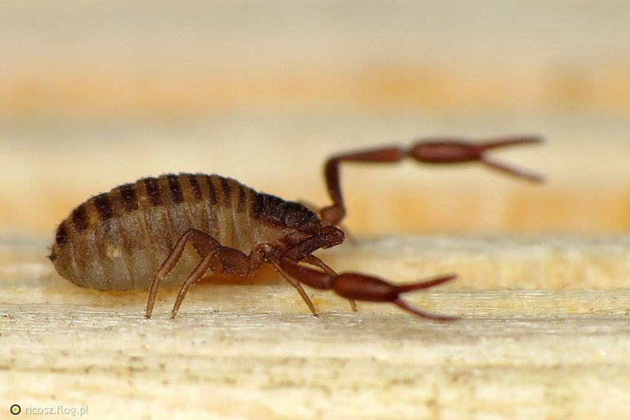
Zjawisko forezji np. mucha i zaleszczotek

Slide 30
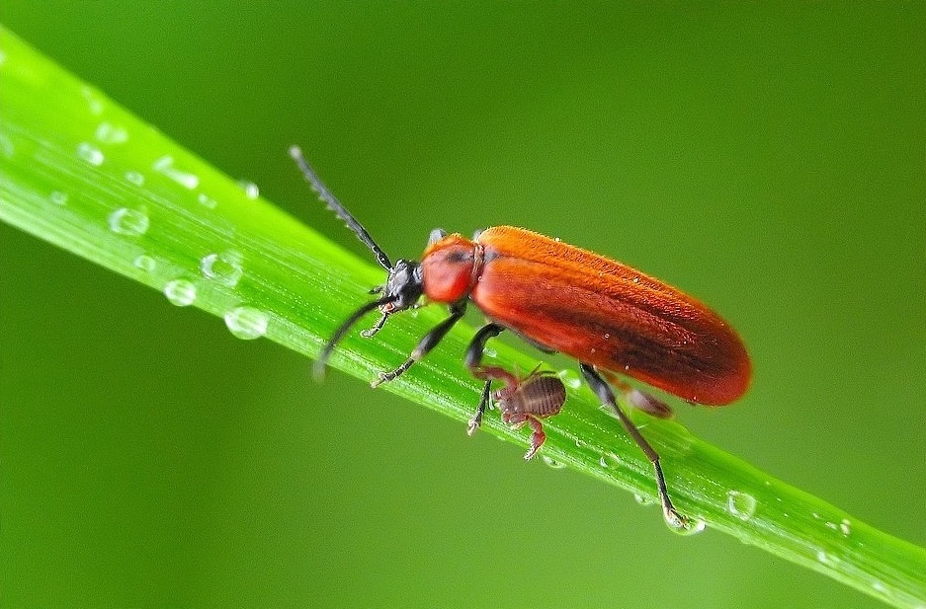
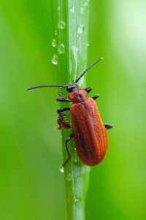

Slide 31
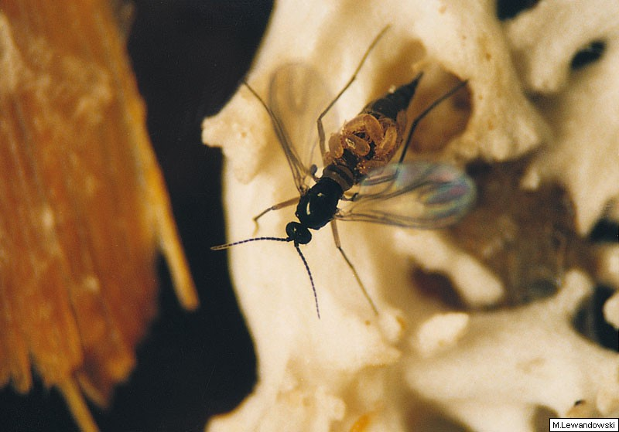
Roztocze
na odwłoku swego przewoźnika - samicy ziemiórki
(muchówka)

Slide 32
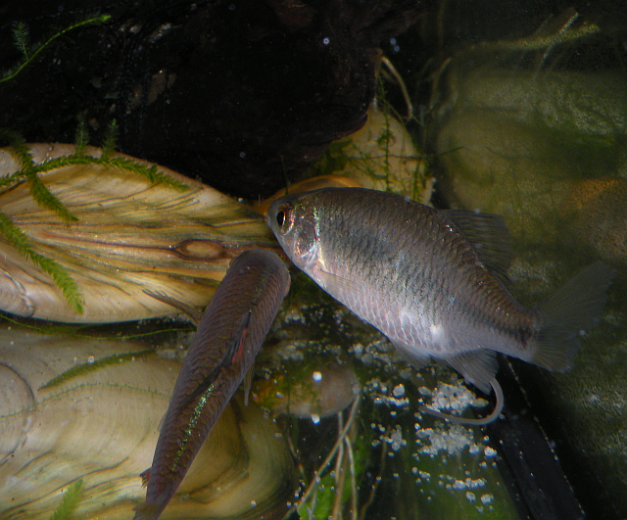
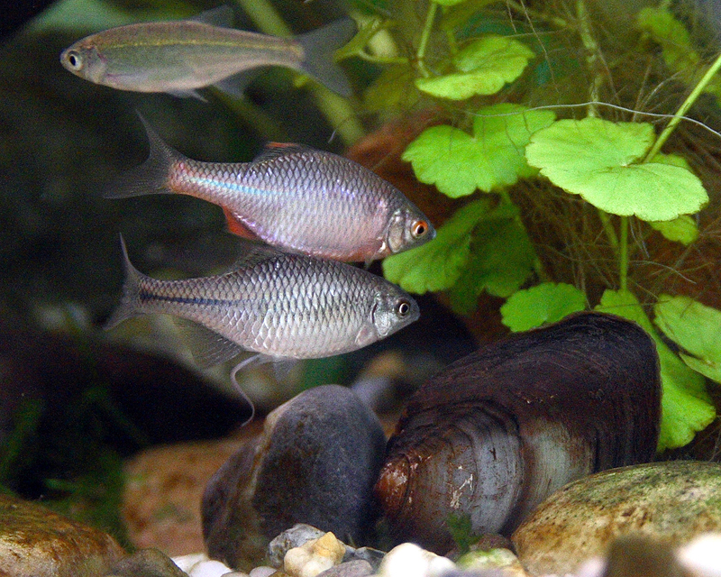
Różanka i małże

Slide 33
Żuk gnojowy i ssak kopytny

